Slide 1
Phasen/Meilen-steindiagramm
Phasen/Meilensteine
Aufgaben/Methoden
Resultate
Phasenbezeichnung
Aufgabe 1
Aufgabe 2
Methode A
Methode B
0R
0G
0B
Hauptresultat
1
Phasenbezeichnung
Aufgabe 1
Aufgabe 2
Methode A
Methode B
1pt
Hauptresultat
Linienstärken
0,5pt
2
Phasenbezeichnung
Aufgabe 1
Aufgabe 2
Methode A
Methode B
0,5pt
Schlagschatten beachten 159R160G162B
Hauptresultat
3
Phasenbezeichnung
Aufgabe 1
Aufgabe 2
Methode A
Methode B
206R232G247B
255R
231G
173B
Hauptresultat
4
Phasenbezeichnung
Aufgabe 1
Aufgabe 2
Methode A
Methode B
Hauptresultat
5

Slide 2
Phases/Milestones
Tasks
Results
Pre-Migration
Assessment and Planning
Data Profiling
Migration Strategy
Migration Plan
1
Data Preparation
Data Cleansing
Data Transformation
Data Security and Compliance
Cleansed & Secure Data
2
Migration Execution
Migration Testing
Data Transfer
Data Integration
Migrated System
3
Post-Migration
Post-Migration Validation
Performance Monitoring
Optimization and Feedback
Optimized system
4

Slide 3
Phases/Milestones
Tasks
Results
Pre-Migration
System Architecture Evaluation
Migration Plan Development
Stakeholder Engagement
Migration Plan
1
Data Preparation
Data Profiling & Cleaning
Data Mapping
Data Standardization
Cleaned & Secure Data
2
Migration Execution
Cloud Deployment
Data Migration
System Testing
Migrated System
3
Documentation
Training Developers
End-User Training
Develop Template Solution
Lessons Learned
Documentation
4
Post-Migration
Performance Monitoring
Stakeholder Feedback
Continuous Improvements
Optimized system
5

Slide 4



Human
Technology
Organization
Skill Assessment
Training
Change Management (ADKAR)
System Integration
Data Security
Scalability
Process Redefinition
Cultural Shift

Slide 5
Human
Technology
Organization
Skill Assessment
Training
Change Management (ADKAR)
System Integration
Data Security
Scalability
Process Redefinition
Cultural Shift

Slide 6
Scope Of Application, Context, Criteria
Risk Evaluation
Identification
Analysis
Assessment
Communication and Consultation
Monitoring and Verification
Risk Treatment
Documentation and Report

Slide 7


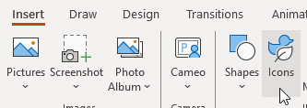
arrows for connecting
blöcke zum kopieren

Slide 8
Dem ihr seine krasse Chart
Kann man so machen, muss man aber nicht
Blabla1
Blabla2
MFG DEINE EX
Blabla3
ES IST OBST IM HAUS
Blabla4
MEHR BLABLA
Blabla5

Slide 9
Start
Set Objectives
Asses Current Process
Identify Opportunities
Plan Training &
Change Management
Design Automated Processes
Select Tools & Technologies
Develop Implementation Roadmap
Pilot Testing
Full Scale Development
Ongoing Maintenance
End
Notes:
Visualisierung der strategischen Planung für die Automatisierung
Start: Beginn der strategischen Planung für die Automatisierung.
Set Objectives: Festlegung klarer und erreichbarer Ziele.
Assess Current Processes: Bewertung der bestehenden Prozesse.
Identify Opportunities for Automation: Identifizierung der besten Automatisierungsmöglichkeiten.
Develop Implementation Roadmap: Entwicklung einer detaillierten Implementierungs-Roadmap.
Select Tools and Technologies: Auswahl der geeigneten Tools und Technologien.
Design Automated Processes: Gestaltung der neuen automatisierten Prozesse.
Plan for Change Management and Training: Planung des Change Managements und der Schulungen.
Pilot Testing: Durchführung von Pilotversuchen zur Validierung der neuen Prozesse.
Full-Scale Deployment: Vollständige Implementierung der automatisierten Prozesse.
Ongoing Maintenance: Laufende Wartung und Optimierung der automatisierten Prozesse.
End: Abschluss der strategischen Planung und Implementierung.
Beispiel für ein Flussdiagramm
mermaidCode kopieren
graph TD; A[Start] --> B[Set Objectives] B --> C[Assess Current Processes] C --> D[Identify Opportunities for Automation] D --> E[Develop Implementation Roadmap] E --> F[Select Tools and Technologies] F --> G[Design Automated Processes] G --> H[Plan for Change Management and Training] H --> I[Pilot Testing] I --> J[Full-Scale Deployment] J --> K[Ongoing Maintenance] K --> L[End]
Erklärung der Schritte im Diagramm
Start: Initiieren des Automatisierungsprojekts.
Set Objectives: Definition der Ziele der Automatisierung im Einklang mit den strategischen Geschäftszielen.
Assess Current Processes: Analyse der aktuellen Geschäftsprozesse, um Engpässe und Ineffizienzen zu identifizieren.
Identify Opportunities for Automation: Bestimmung der Prozesse, die am meisten von der Automatisierung profitieren würden.
Develop Implementation Roadmap: Erstellung eines detaillierten Plans, der die Schritte zur Umsetzung der Automatisierung beschreibt.
Select Tools and Technologies: Auswahl der besten technologischen Lösungen und Werkzeuge für die Automatisierung.
Design Automated Processes: Entwicklung der neuen automatisierten Workflows und Prozesse.
Plan for Change Management and Training: Vorbereitung auf die organisatorischen Veränderungen und Schulung der Mitarbeiter.
Pilot Testing: Durchführung von Tests im kleinen Maßstab, um die Effektivität der neuen Prozesse zu überprüfen.
Full-Scale Deployment: Vollständige Einführung der automatisierten Prozesse im gesamten Unternehmen.
Ongoing Maintenance: Kontinuierliche Überwachung, Wartung und Verbesserung der automatisierten Prozesse.
End: Abschluss des Implementierungsprozesses und Sicherstellung des langfristigen Erfolgs.

Slide 10
< falls auf sowas mal bock is, haste zum kopieren am stizzle
x
x
x
x
x
x
x
x
x
x
x
x
x
x
x

Slide 11
SOM
Verification
Communication Interface
Data Integration
AIS
Workflow Automation
Reporting
Notes:
Data Integration: This component receives data from SOM and AIS, holds both sets of data, and stores them within the system.
Verification: This component validates the received data, flagging any discrepancies.
Workflow Automation: This module interfaces with the Data Integration layer to execute workflows and update data.
Communication Interface: This interface notifies project managers about updates and integrates with the legacy system to ensure smooth information flow.
Reporting and Analytics: This component aggregates data from the BTP and presents it in a user-friendly format, integrated with SAP for easier analysis and decision-making.
Yourdon and Coad ( Paper raussuchen und verlinken)

Slide 12
Human
Technology
Organization

Slide 13



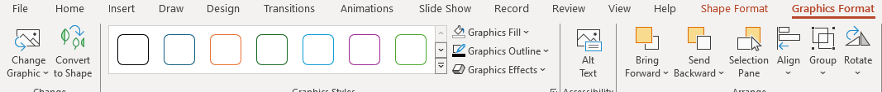

Supergeile Textbox
Supergeile Textbox
Wenn dir nen logostil gefällt, du aber nen anderes bild willst

Slide 14
Strategic Alignment
Integration
Business Process Integration
Process Redefinition
Security
Coordinated Change Processes
Cultural Shift
Innovation
Employee Training
Structure Adaption
Skill Development
Change Management
Human
Technology
Organization
Employee Wellbeing

Slide 15




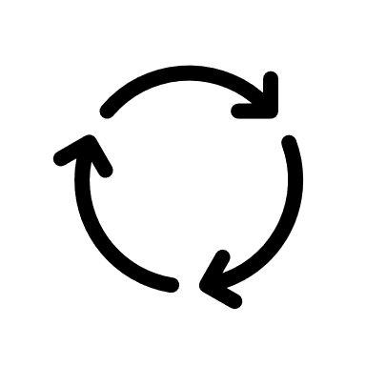
Awareness
Desire
Knowledge
Ability
Reinforcement
Ensure awareness of Issues
Incentivize with benefits and consequences
Know how to create and sustain change
Closing the skill gaps
Measuring and rewarding

Slide 16
Service Blueprint
Grab Data from Arbeitsberichtswesen
Respond Missing Comments
Respond Delivery Time Issues
Customer Actions
Missing Comments Mail
Deliver Time Issues Mail
Frontstage Interactions
Collect Data from Arbeitsberichtswesen
Check every Entry Manually for Comments and
Delivery Time Issues and correct Source
Patch Entries with difference from Live Systems
Backstage Interactions
DBM for AIS / SOM
Data Consolidation for Monthly Project Meeting
Support Process

Slide 17


User
Projectmanager
SOM
AIS
ABWS
Enter/Modify Data
Enter/Modify Data
Query Delta Data (nightly)
Query Delta Data (nightly)
Pull Initial List (End of Month)
Check against SOM
Check against AIS
Notify Missing Comments/
Overdue Delivery Dates
Update Comments /
Delivery Dates
Display (alpha) List

Slide 18
Automated Data Verification
Streamlined Workflow
Automated checks for accuracy/consistency
Reduce manual intervention
Enhance data relablity
Automate routine tasks
Time/effort reduce on data processing
Improve overall operational efficiency
Daily Data Integration
Enhanced Communication
Integrate data daily
Ensure secure transfer/storage
Minimize data discrepancies
Implement notification systems
Facilitate prompt updates
Improve communication

